Slide 1



Progetto FMG-NeMO
LA PRESA IN CARICO DEL PAZIENTE AFFETTO DA PATOLOGIE NEUROMUSCOLARI E NEURODEGENERATIVE
Formazione interna per operatori C-Dom – 5 maggio 2026

Slide 2
Cosa vedremo insieme
Perché questo progetto
Obiettivi
Enti coinvolti e tipologia di pazienti destinatari
Il ruolo delle Cure Domiciliari nelle NMD
La presa in carico in Cure Domiciliari
La presa in carico in Cure Palliative Domiciliari
Il training sul campo presso NeMO
Avvio presa in carico
Prima valutazione domiciliare
Individuazione equipe di cura
Gestione dell’assistenza
Lo sportello informativo presso NeMO
Formazione interna per operatori C-Dom – 5 maggio 2026

Slide 3
Enti coinvolti e pazienti destinatari
Progetto che nasce dall’incontro di due realtà:
Fondazione Maddalena Grassi (FMG) è un ente senza scopo di lucro. Sulla città di Milano FMG eroga i servizi di Cure Domiciliari e Cure Palliative Domiciliari per persone affette da numerose patologie, tra le quali anche patologie neuromuscolari e neurodegenerative.
NeMO: Fondazione Serena (FS) è ente senza scopo di lucro. È presente a Milano e sul territorio nazionale con specifici Centri Clinici multidisciplinari denominati “NeMO”, i quali rappresentato l’unica realtà esistente nel Paese di strutture interamente dedicate alle malattie neuromuscolari.
Cosa abbiamo in comune?
Tipologia di pazienti curati
Attenzione alla persona con visione multidisciplinare
Attenzione alla persona umana e alla continuità di assistenza
Presenza di una figura di case manager dedicato al paziente
Formazione interna per operatori C-Dom – 5 maggio 2026

Slide 4
Enti coinvolti e pazienti destinatari
Numero di pazienti in carico nei servizi domiciliari nel 2025 con malattie rientranti nella diagnosi «Malattie delle cellule delle corna anteriori»: 56, di cui 9 (16%) nel servizio minori.
 | TIPOLOGIA PRATICA | %
ADULTI | Infermieristica | 2%
 | Infermieristica/Riabilitativa | 65%
 | Riabilitativa | 33%
MINORI | Infermieristica | 0%
 | Infermieristica/Riabilitativa | 44%
 | Riabilitativa | 56%
Formazione interna per operatori C-Dom – 5 maggio 2026

Slide 5
Perché questo progetto
FMG ha necessità di:
Migliorare le conoscenze di assistenza e valutazione delle patologie complesse (identificare le criticità/prevenire eventi acuti).
Comunicare agevolmente con il centro specialistico
Contare sul sostegno da figure specialistiche del proprio campo
Collaborazione per favorire la continuità assistenziale.
NeMO ha necessità di:
Interfacciarsi con la visione domiciliare del paziente
Appoggiarsi a una realtà di cura domiciliare di qualità per garantire setting di cura di monitoraggio e riservare il ricovero ai casi di prima valutazione e di trattamento della fase acuta
Prevenire le criticità e i ricoveri non necessari
Progetto condiviso di presa in carico domiciliare
Formazione interna per operatori C-Dom – 5 maggio 2026

Slide 6
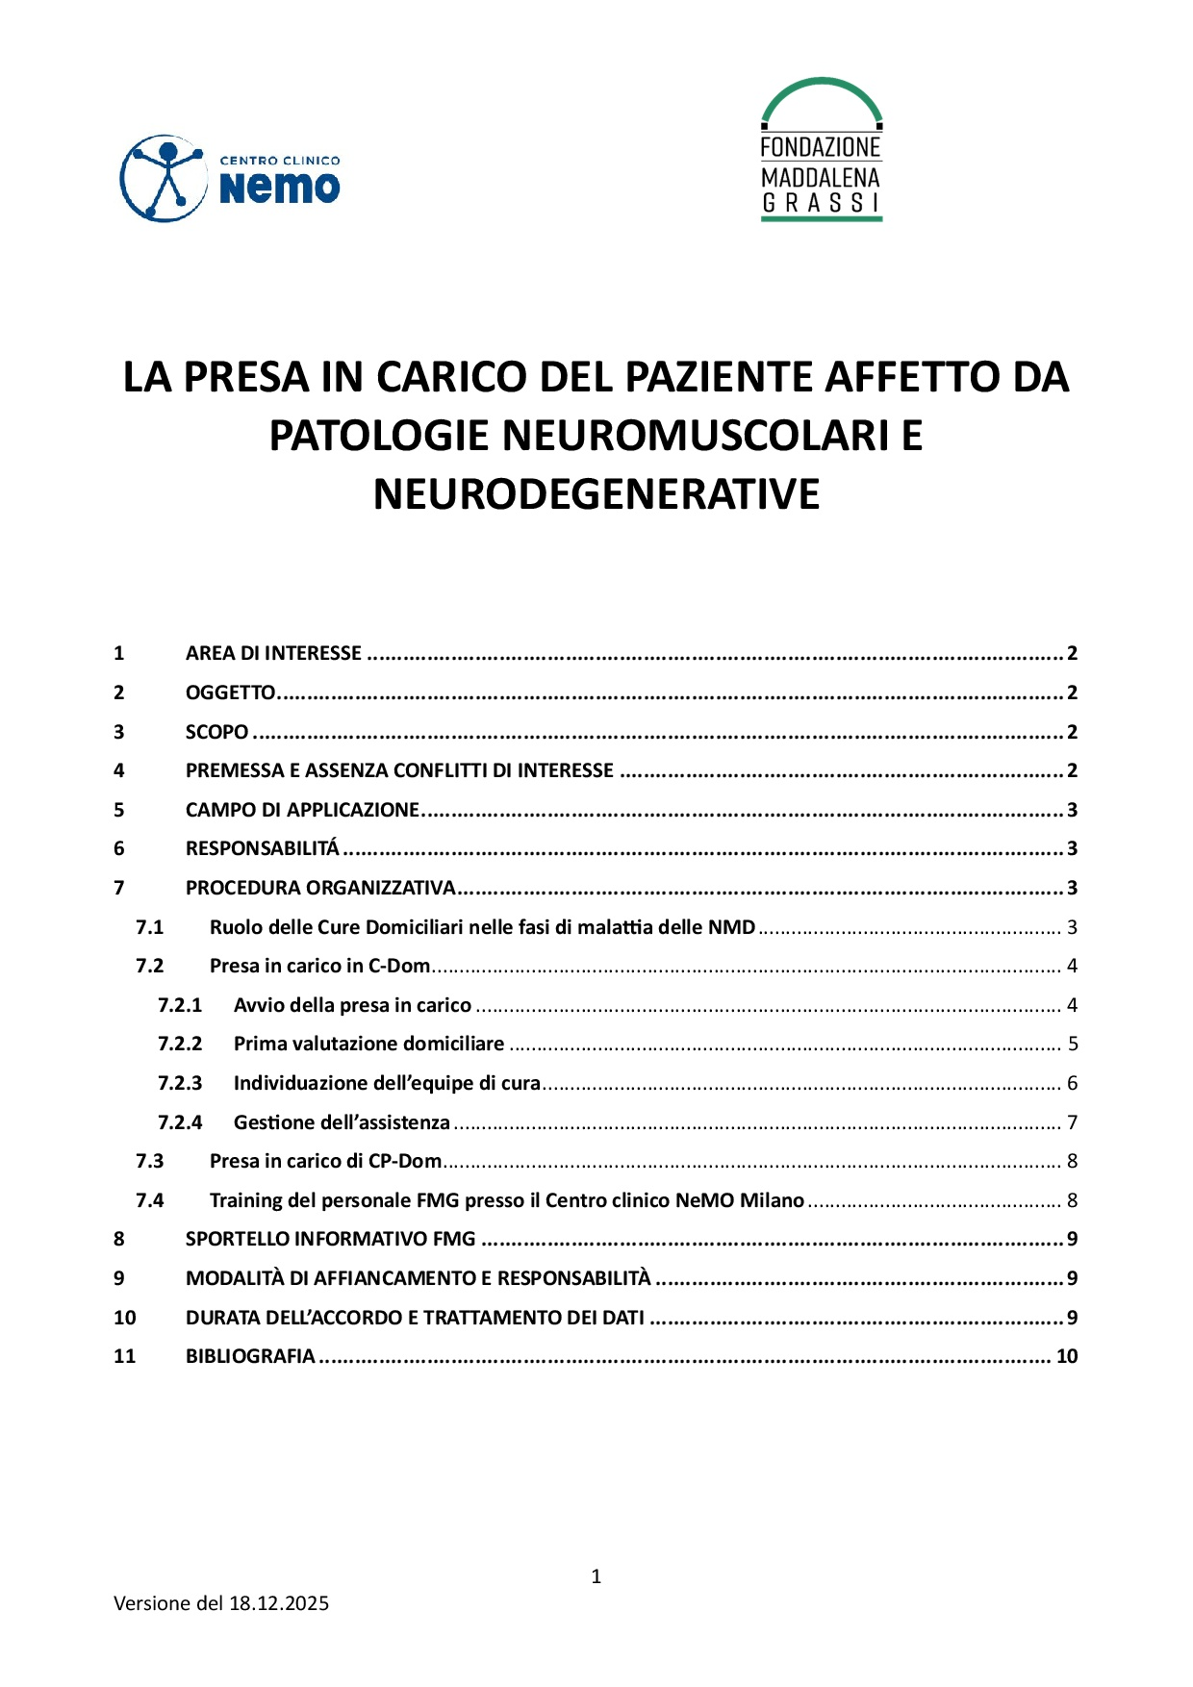
Obiettivi e campo di applicazione della procedura
Si applica al Servizio di Cure Domiciliari FMG a favore di pazienti affetti da patologia neuromuscolare e neurodegenerativa (NeuroMuscolar Disease - NMD) dimessi dal Centro clinico NeMO di Milano-Niguarda o da altro ospedale.
Lo scopo è quello di descrivere le attività da svolgere per prendere in carico un paziente affetto da NMD all’interno del servizio C-Dom erogato da FMG e organizzarne l’assistenza domiciliare in modo adeguato.
La procedura inoltre comprende:
Modalità di trasmettere informazioni all’interno dell’equipe FMG e con il centro specialistico;
Modalità di training del personale di FMG da parte dell’equipe NeMO;
Modalità informativa in reparto riguardo ai servizi domiciliari.
Sezione documenti –
protocolli sanitari
Formazione interna per operatori C-Dom – 5 maggio 2026

Slide 7
Ruolo delle Cure Domiciliari nelle NMD
La persona affetta da NMD può attraversare tre fasi:
Fase precoce post diagnosi
Conserva un certo grado di autonomia.
Viene seguito presso il DH o il reparto del centro clinico NeMO.
Continuità assistenziale: il centro clinico NeMO si relaziona con il Medico di Medicina Generale (MMG) o il Pediatra di Libera Scelta (PdLS) del paziente, anche tramite i caregivers.
Formazione interna per operatori C-Dom – 5 maggio 2026

Slide 8
Ruolo delle Cure Domiciliari nelle NMD
Fase avanzata con trattamento di supporto al domicilio
Primi segni di disabilità Può essere attivato il servizio di C-Dom
Il MMG o il PdLS rimane il responsabile del paziente, ma può richiedere la consulenza di un collega specialista del Centro NeMO o di medici consulenti FMG al domicilio.
Le C-Dom dovranno essere in grado di gestire:
ausili per la mobilizzazione e prevenzione delle lesioni da decubito;
ortesi;
PEG e nutrizione enterale (NE), con sostituzione della sonda;
presidi per la respirazione (aspiratore, saturimetro, sondini, filtri, mount, cannule, contro cannule, cough machine, ventilatore, interfacce nella NIV);
cannula tracheostomica e sua periodica sostituzione;
ausili per la comunicazione aumentativa.
Formazione interna per operatori C-Dom – 5 maggio 2026

Slide 9
Ruolo delle Cure Domiciliari nelle NMD
Fase avanzata e rifiuto dei trattamenti di supporto
Si avvia un intervento globale di supporto del paziente e dei suoi caregivers, condividendo con
il paziente le indicazioni e l’appropriatezza circa il setting prescelto (domicilio o ricovero in struttura).
Nel caso il setting prescelto sia il domicilio, possono essere avviate le CP-Dom.
Il medico responsabile di un paziente in CP-Dom è il medico dell’Ente Gestore di CP-Dom.
In questa fase si devono garantire:
un adeguato trattamento dei sintomi, in particolare della dispnea;
la sedazione palliativa deve essere un'opzione terapeutica sempre realmente praticabile e coerente alla presenza di un Pianificazione Condivisa delle Cure (PCC) o al controllo di sintomi refrattari;
assistenza psicologica e spirituale;
assistenza sociale.
Formazione interna per operatori C-Dom – 5 maggio 2026

Slide 10
La presa in carico in C-Dom
MMG/PdLS/Reparto
PUA/COT
FMG
Avvio della presa in carico
Care Manager Infermieristico
Care manager Riabilitazione
Care Manager Servizio OSS
Richiesta assistenza infermieristica e/o riabilitativa
Il Care manager:
prende visione della documentazione (PI e/o PRI inviato dal PUA/COT, eventuali altri documenti disponibili) e raccoglie eventuali altre informazioni se necessarie;
valuta la disponibilità di risorse per la presa in carico a breve termine da parte di FMG.
Formazione interna per operatori C-Dom – 5 maggio 2026

Slide 11
La presa in carico in C-Dom
NB. Creazione pratica inserendo come tipo paziente:
«SLA e altre malattie del motoneurone» o «SMA – MINORE»
Avvio della presa in carico
Il Care manager
È possibile la presa in carico a breve termine
Non è possibile la presa in carico a breve termine
conferma la presa in carico al PUA/COT;
contatta il paziente e raccoglie ulteriori informazion utili;
verifica nella documentazione l’eventuale presenza di una PCC;
se il paziente proviene da NeMO contatta il nurse coach NeMO per raccogliere ulteriori informazioni utili;
Se il paziente è ricoverato e in attesa di dimissione protetta verifica con il reparto le prescrizioni necessarie e la presenza del PRI.
contatta case manager di riferimento FMG, trasmette informazioni e pianifica la presa in carico, informa il paziente.
comunica al PUA/COT e se necessario apre lista di attesa;
se il paziente è affetto da SLA, riferisce al paziente i riferimenti per consultare la pubblicazione FMG “SLA: APPUNTI DA UN’ESPERIENZA DI CURA”;
fornisce i primi eventuali consigli clinico/assistenziali al caregiver.
Formazione interna per operatori C-Dom – 5 maggio 2026

Slide 12
La presa in carico in C-Dom
Prima valutazione domiciliare
Il Case manager
Procede alla valutazione multidimensionale domiciliare, ponendo particolare attenzione a:
Bisogni sanitari e di supporto psicologico;
Bisogni sociali: provvede a informare la figura dell’assistente sociale del PUA di riferimento del paziente, avvalendosi se necessario dell’aiuto dell’assistente sociale di FMG;
Presenza e l’adeguatezza di un caregiver, se necessario suggerisce la ricerca di un assistente familiare;
Se il paziente è affetto da SLA:
                consegna la pubblicazione “SLA: APPUNTI DA UN’ESPERIENZA DI CURA” o comunica i riferimenti per reperirne la versione online https://www.fondazionemaddalenagrassi.it/sla-appunti-da-unesperienza-di-cura/ ;
                verifica la presenza di un centro specialistico di riferimento. Se non presente, indica alla famiglia i centri specialistici più vicini e i relativi contatti. Se necessario, supporta la famiglia nel percorso di contatto con il centro;
                compila la scala specifica ALSFRS-r
Formazione interna per operatori C-Dom – 5 maggio 2026

Slide 13
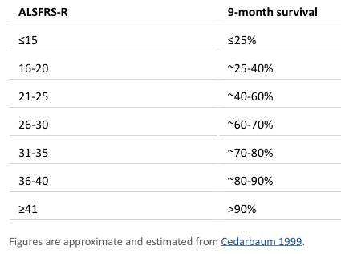
La presa in carico in C-Dom
Prima valutazione domiciliare e rivalutazioni – Focus ALSFRS-r (Revised Amyotrophic Lateral Sclerosis Functional Rating Scale)
Misura il grado di disabilità e la progressione della malattia nei pazienti con SLA.
Valuta 4 funzioni in 12 item (linguaggio, deglutizione, movimento arti, respirazione) con punteggi da 0 (massima disabilità) a 48 (nessuna disabilità).
Compilazione tramite osservazione e intervista al paziente.
Ha un valore prognostico.
Formazione interna per operatori C-Dom – 5 maggio 2026

Slide 14
La presa in carico in C-Dom
Prima valutazione domiciliare e rivalutazioni – Focus ALSFRS-r
Scala somministrata dal case manager di riferimento alla prima valutazione e a ogni rivalutazione al rinnovo titolo o con frequenza maggiore se evoluzione rapida.
Paziente
Altre Schede Valutazione
ALSFRS-r
Compilabile nel gestionale Care Manager :
Scala ALSFRS-r – visualizzazione su Care Manager
Formazione interna per operatori C-Dom – 5 maggio 2026

Slide 15
La presa in carico in C-Dom
Care Manager Infermieristico
Care manager Riabilitazione
Care Manager Servizio OSS
Individuazione equipe di cura
Case manager + Care manager
Scelta degli operatori a cui affidare il paziente
Se assistenza mista – infermieristica/riabilitativa/igiene
I care manager coinvolti condividono l’equipe.
In particolare, in base al bisogno prevalente del paziente, i care manager definiscono:
Il care manager di riferimento per l’equipe
Il case manager di riferimento per l’equipe
Raccolgono le segnalazioni da parte degli operatori dell’equipe e fanno da portavoce dell’equipe verso l’esterno, comunicando con la rete servizi, PUA, COT, MMG, PdLS, centri specialistici …
Modalità ufficiale di comunicazione: utilizzo della email con dominio @fondazionemaddalenagrassi.it
Formazione interna per operatori C-Dom – 5 maggio 2026

Slide 16
La presa in carico in C-Dom
Individuazione equipe di cura
NB. La mailing list contiene tutti gli operatori coinvolti nell’assistenza: i care manager, i case manager, gli operatori (medici, professionisti sanitari, OSS, psicologi, …)
Il care manager di riferimento
Crea una mailing list dell’equipe di cura del paziente, che verrà utilizzata nelle comunicazioni interne all’equipe per gli aggiornamenti.
Comunica con email all’equipe le consegne sul paziente preso in carico, il PAI definito e il nominativo del case manager di riferimento.
Comunica al MMG/PdLS e al centro specialistico l’avvenuta presa in carico del paziente, il PAI definito e i contatti del care manager e del case manager di riferimento.
Formazione interna per operatori C-Dom – 5 maggio 2026

Slide 17
La presa in carico in C-Dom
Gestione dell’assistenza
Equipe di cura
Ciascun operatore dell’equipe
Comunica tempestivamente al care manager o al case manager di riferimento dell’equipe eventuali variazioni o eventi accorsi o un peggioramento rilevato.
Eroga l’assistenza secondo il PAI e l’educazione sanitaria del paziente e del caregiver. Monitora la situazione clinica e sociale con visione multidisciplinare.
Particolare attenzione a:
Mobilizzazione,
Comunicazione,
Alimentazione,
Respirazione,
funzioni sfinteriche,
condizioni psicologiche paziente/caregiver,
condizioni di burnout del caregiver.
Il care manager/case manager di riferimento
Tiene informata l’equipe tramite email interna e comunica con la rete esterna in caso di necessità e comunque per aggiornamenti periodici (es in occasione delle rivalutazioni periodiche o delle riunioni di equipe).
Formazione interna per operatori C-Dom – 5 maggio 2026

Slide 18
La presa in carico in C-Dom
Gestione dell’assistenza
Equipe di cura
IMPORTANTE
Particolarmente importante è il monitoraggio della condizione psicologica del paziente e all’espressione in merito alle sue volontà di cura.
Nel caso in cui il paziente esprima una particolare volontà in merito alla continuazione delle cure – es. rifiuto di tracheo e PEG – l’operatore lo segnala al care manager o al case manager di riferimento.
Il case manager richiede la valutazione del medico palliativista FMG.
Se paziente in una fase di stabilità clinica
Proposta di consulenza del medico palliativista in C-Dom
Se paziente clinicamente instabile o con sintomi meritevoli di monitoraggio clinico continuo
Proposta di presa in carico nel servizio UCP-Dom
Formazione interna per operatori C-Dom – 5 maggio 2026

Slide 19
La presa in carico in C-Dom
Gestione dell’assistenza
Il medico palliativista in equipe C-Dom
Allega sempre il referto della vista specialistica al FASAS (Fascicolo Socio-Assistenziale Sanitario) del paziente, aggiorna sinteticamente a mezzo email interna gli operatori dell’equipe domiciliare e tramite email esterna il Centro Specialistico.
Il care manager di riferimento
Programma riunioni di aggiornamento periodiche sul paziente, anche su segnalazione del case manager o degli appartenenti all’equipe. A queste riunioni possono essere invitati esterni (es. PUA, il MMG/PdLS, referenti centro specialistico….). Tutti gli operatori dell’equipe sono invitati a partecipare.
Il case manager di riferimento
Effettua le rivalutazioni domiciliari con frequenza programmata e/o a seconda delle necessità; in caso di
paziente con SLA compila la scheda specifica ALSFRS-r. Aggiorna poi equipe con email interna e centro specialistico con email esterna (es. nurse coach).
Formazione interna per operatori C-Dom – 5 maggio 2026

Slide 20
La presa in carico in CP-Dom
Gestione dell’assistenza
La gestione del paziente con NMD in CP-Dom segue le normali procedure specifiche del servizio, con compilazione della ALSFRS-r periodicamente a seconda dell’evoluzione della malattia.
Durante l’assistenza viene posta particolare attenzione alla Pianificazione Condivisa delle Cure esistente o da redigere insieme al paziente e alla famiglia e alla sua attuazione.
I contatti con il centro specialistico e con il MMG/PdLS vengono tenuti dal medico di riferimento del servizio.
Formazione interna per operatori C-Dom – 5 maggio 2026

Slide 21
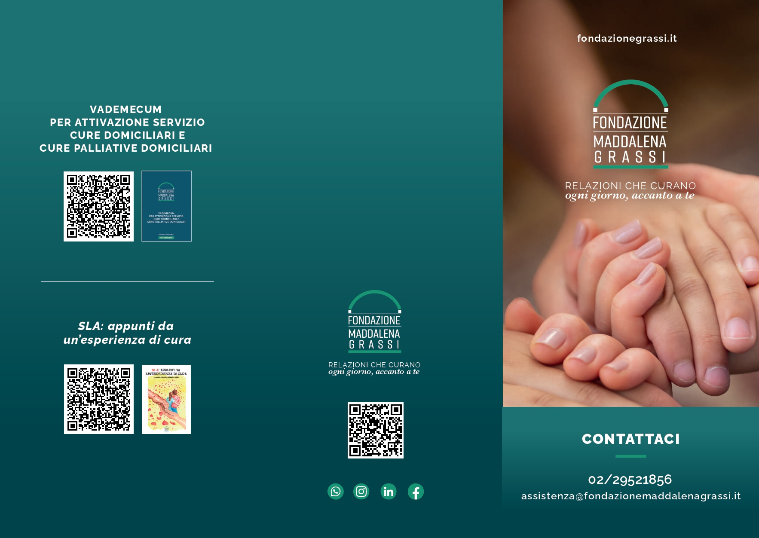

Lo sportello informativo presso NeMO
BROCHURE
Formazione interna per operatori C-Dom – 5 maggio 2026
Didascalia

Slide 22
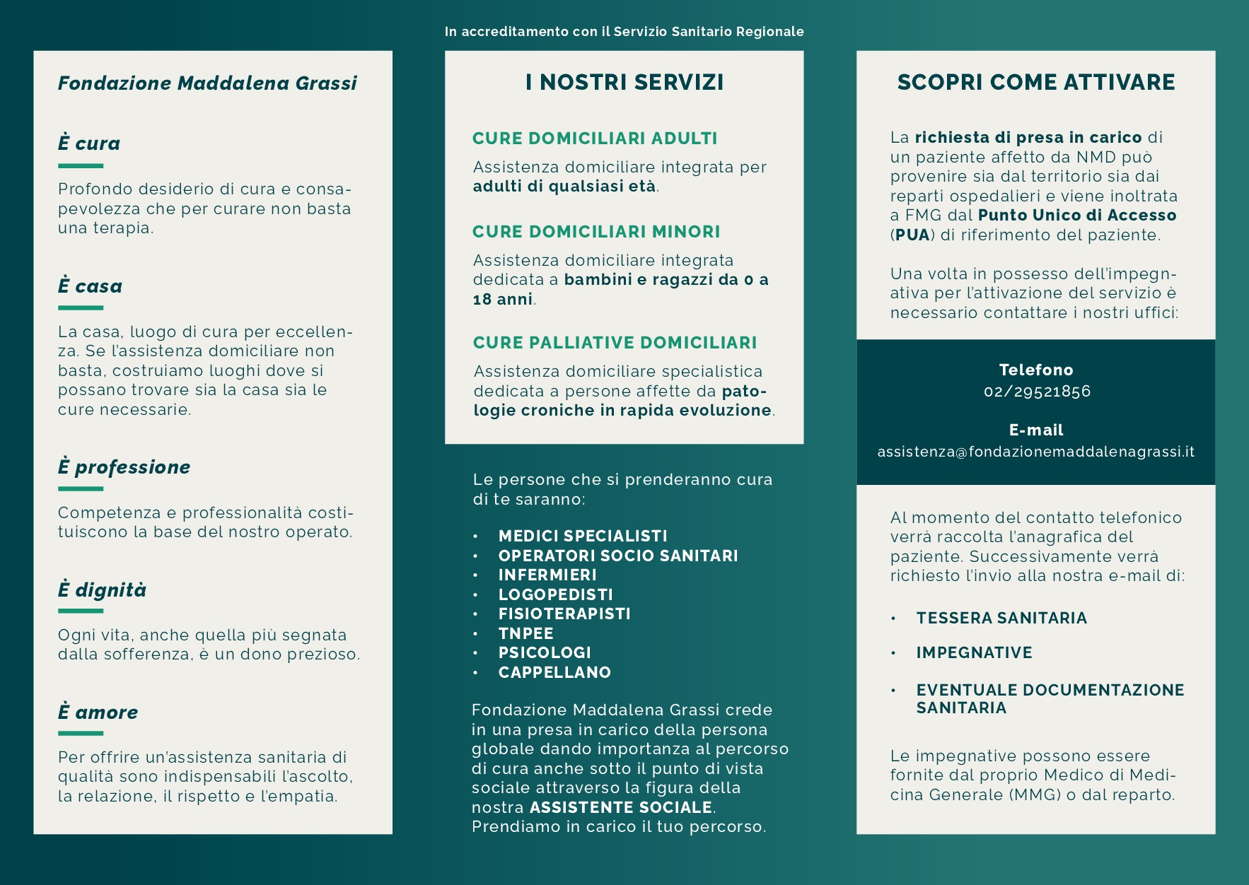
BROCHURE
Formazione interna per operatori C-Dom – 5 maggio 2026
Didascalia

Slide 23
Il training sul campo presso NeMO
NeMO si impegna ad attivare un percorso strutturato di formazione e affiancamento continui a favore del personale di FMG, che potrà includere le seguenti figure professionali:
Medici pediatri
Infermieri
Operatori Socio-Sanitari
Fisioterapisti
TO
TNPEE
Logopedisti
Psicologi
Acquisizione conoscenze specifiche di valutazione e cura
Contatto diretto con il professionista specialista
Il training effettuato dal personale sanitario di NeMO si svolge con attenzione specifica a:
Pazienti in età evolutiva
Pazienti per i quali si attiverà un percorso di cure palliative
Gestione dei presidi ad uso domiciliare
Comunicazione con i caregivers.
Formazione interna per operatori C-Dom – 5 maggio 2026
Didascalia

Slide 24
Il training sul campo presso NeMO
I percorsi formativi si svolgeranno presso il Centro clinico NeMO e saranno concordati periodicamente tra il SITRA-Coordinatore Infermieristico-Coordinatrice area riabilitativa NeMo e il referente FMG.
Già avviati:
Infermieri (2 già effettuati)
TNPEE (3 già effettuati)
Logopedisti (3 già effettuati)
Medici (3 già effettuati)
In avvio per:
OSS
Psicologi
Fisioterapisti
Per chi fosse interessato a svolgere un tirocinio presso NeMO:
Contattare
Dott.ssa Valeria Borsani
Responsabile Formazione e Ricerca
cell 3425085514
Email: borsani@fondazionemaddalenagrassi.it
Formazione interna per operatori C-Dom – 5 maggio 2026
Didascalia

Slide 25

Didascalia
Grazie per l’attenzione!

